Slide 1
智慧門鎖
109-2 嵌入式影像處理
指導老師：
陳朝烈
組員名單：
電子工程系4甲 0652001 江承修

Slide 2
需求
以人臉辨識開門，對著監視器即可自動開鎖。
建立自家人人臉的資料庫。
抓出影像中人臉的特徵點➔預測，並判別是否正確，若正確則開門鎖。
使用者資料登入：
蒐集欲辨識的人臉正面照片，並存於特定資料夾。
使用Dlib進行臉部的捕捉，並抓出68個關鍵點。
將 68 個關鍵點進行嵌入成一個 128 維的向量 。
建立模型。
預測：
以相同的方式將畫面中的人臉也嵌入成 128 維的向量。
使用KNN模型來預測是否正確。

Slide 3
限制需求 (環境)
嵌入式硬體：樹梅派、IPCAM (1920*1080)、顯示器 。
測試用硬體：筆記型電腦(i5-7200U)。
作業系統：Ubuntu (嵌入式) 、Windows10 (測試用) 。
軟體：Python3.6+、OpenCV、Dlib。
應用環境：室內明亮的日光燈空間。
GUI：Python Tkinter。

Slide 4
情境構想
將監視器裝置於家門上方，回到家時只要抬頭看一下監視器，房門就會自動開鎖，離開時只要關上門，10秒沒有感應到人臉資料庫內的人物，則自動上鎖，達到一個感覺自己住在高級公寓依樣的生活品質。
理想的成品是用 電磁鎖(如圖1)，來變成自家的門鎖，然後接上樹梅派。但若家裡的門無法改裝，則以一個馬達來代替門鎖，模擬情境。

Slide 5
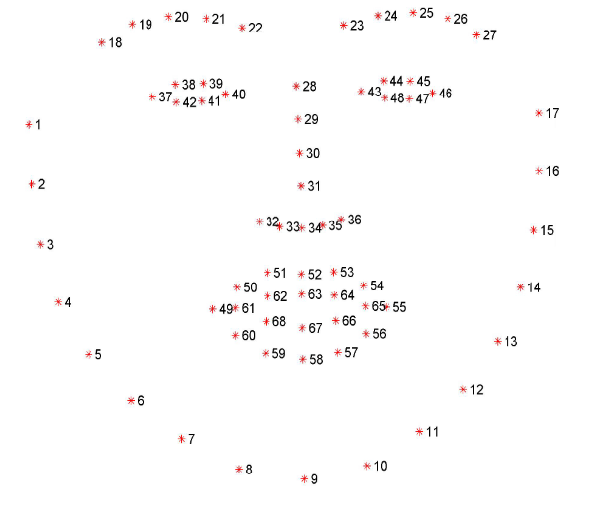
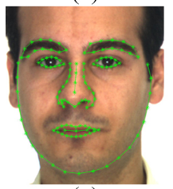
分析 – 模組定義
使用者資料登入：
輸入使用者名稱。
擷取一小段畫面，將每一幀擷取出來，並存起來當成使用者臉部樣本。
讀入照片，使用Dlib進行臉部的捕捉，並抓出68個關鍵點。
將 68 個關鍵點進行嵌入成一個 128 維的特徵向量 。
模型訓練：
將使用者資料登入模組取得的特徵向量與使用者名稱作學習，生成模型。
臉部識別：
不斷抓取IPCAM影像，並儲存。
使用Dlib進行臉部的捕捉，並抓出68個關鍵點。
將 68 個關鍵點進行嵌入成一個 128 維的特徵向量 。
將值輸入給模型進行預測，輸出True or False。
馬達(門鎖)狀態：
由臉部識別模組輸出之True or False狀態來執行開鎖。
GUI：
輸入當前使用者資料做設定用。
顯示出當前畫面。
68個關鍵點

Slide 6
Breakdown
使用者
資料輸入
模型建立
偵測
門鎖馬達
拍攝使用者人臉影像
讀取圖片庫
(資料夾)
Dlib取每張圖68個特徵
開門/不動作
每一幀讀出成照片
Dlib取每張圖68個特徵
Dlib取每張圖128維特徵向量
存成圖片庫
(資料夾)
Dlib取每張圖128維特徵向量
模型
預測結果
使用者名稱與特徵做KNN

Slide 7

設計
GUI
UserLogin
Module
姓名
(Label)
KNN
姓名(Label)
照片特徵
輸入使用者姓名
Knn.sav
當前影像
使用者照片
照片特徵
使用者臉部影片(片段)
Dlib
Module

Slide 8
設計 – 辨識階段
Dlib
Module
128 維
特徵向量
當前影像
Knn.sav
Status
馬達控制

Slide 9
API
GUI：
輸入：攝影機影像、使用者姓名。
輸出：使用者姓名。
參數：無
方法：無
UserLoginModule：
輸入：攝影機影像、使用者姓名。
輸出：畫面擷取出的圖像(.jpg)。
參數：無
方法：收到使用者姓名(觸發登入機制)，擷取3秒鐘使用者當前的影像，並一幀一幀擷取。
DlibModule：
輸入：使用者照片。
輸出：128 維的特徵向量。
參數：無。
方法：無。

Slide 10
API
KNN：
輸入：使用者姓名(Label)、特徵值。
輸出：sav檔。
參數：無
方法：由UserLoginModule傳入，使用者姓名作Label，以sklearn做knn。
馬達驅動模組：
輸入：1 / 0。 #符合 / 不符合
輸出： Height/Low 電壓。
參數：無
方法：驅動馬達。

Slide 11
驗證

Slide 12
參考資料
Python-OpenCV學習（十一）分水嶺算法進行圖像分割：https://blog.csdn.net/weixin_33743703/article/details/89865984?utm_medium=distribute.pc_relevant.none-task-blog-baidujs_title-1&spm=1001.2101.3001.4242
人臉辨識系統 Face Recognition 開發紀錄 ( OpenCV / Dlib )：
https://allen108108.github.io/blog/2020/04/16/%E4%BA%BA%E8%87%89%E8%BE%A8%E8%AD%98%E7%B3%BB%E7%B5%B1%20Face%20Recognition%20%E9%96%8B%E7%99%BC%E7%B4%80%E9%8C%84%20%20(%20OpenCV%20_%20Dlib%20)/
基於python語言使用OpenCV搭配dlib實作人臉偵測與辨識：
https://www.tpisoftware.com/tpu/articleDetails/950

Slide 13
THANKS
FORYOUR WATCHING!

